Slide 1
Mechanics of Robot Materials and Structures
ロボット構造力学
Mechanics of Robot Materials and Structures
フレーム解析：骨組構造（トラスとラーメン）
未来ロボティクス学科
菊池 耕生
TA: 平野 清遼，三原 千奈，馬頭 莉子

Slide 2
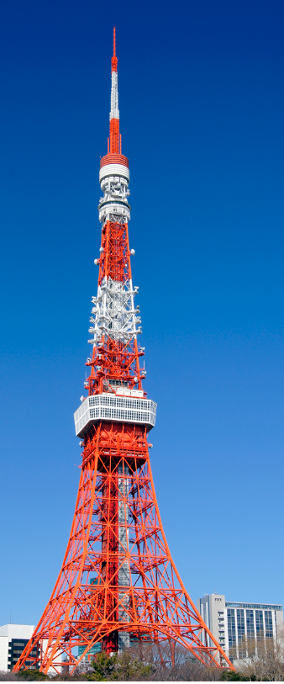
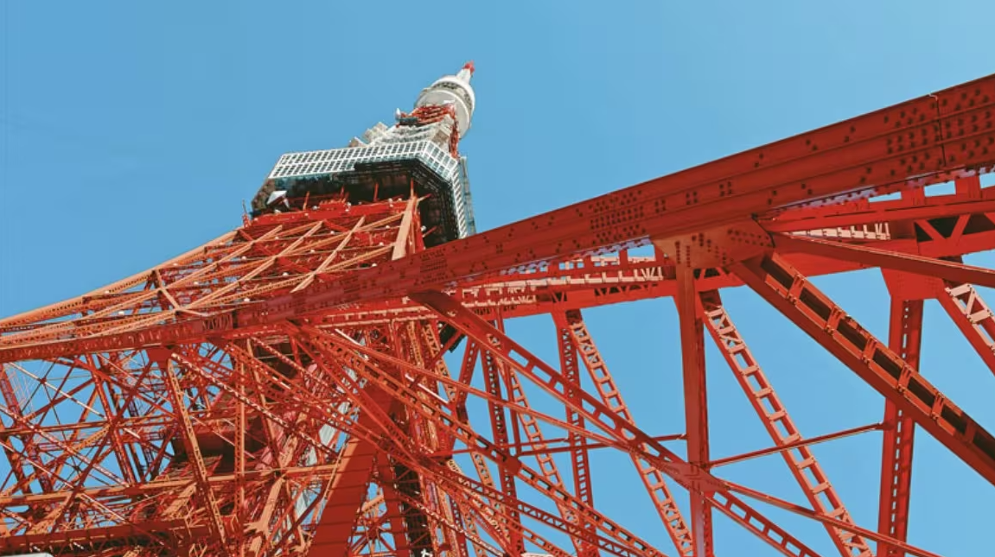
「構造」力学
Mechanics of Robot Materials and Structures
骨組構造（framed structure）：複数の梁で構成された構造
東京タワー

Slide 3
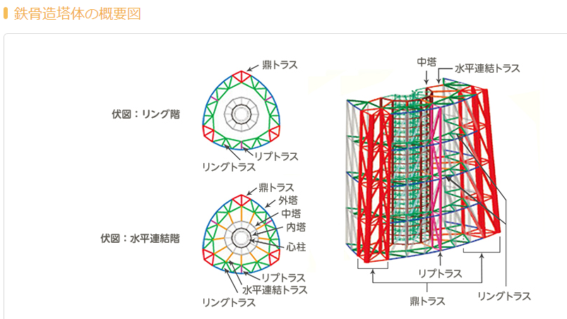
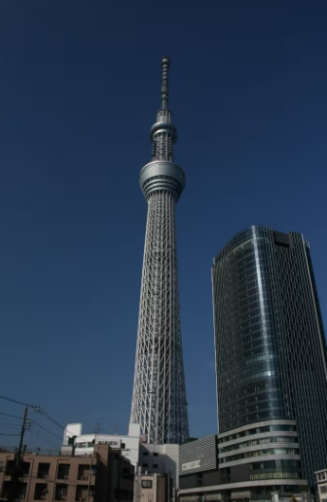
「構造」力学
Mechanics of Robot Materials and Structures
鼎（かなえ）トラス | 4本の柱と水平材・ブレース材からなる組柱。三角形の平面形の各頂点位置に配置している。 水平荷重に抵抗する主要架構となる。
水平連結トラス | 中塔－リングトラスを2層毎（25m）に連結する柱。 水平力（面内）の伝達部材及び、鼎トラス・外周柱の座屈補剛材として働く。
リングトラス | 1層毎（12.5m）に配置する水平材。外周柱の座屈補剛材として働く。
骨組構造（framed structure）：
複数の梁で構成された構造
スカイツリー

Slide 4
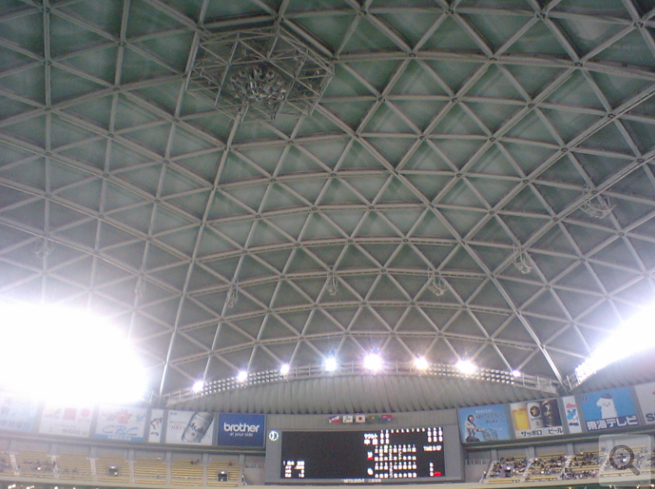
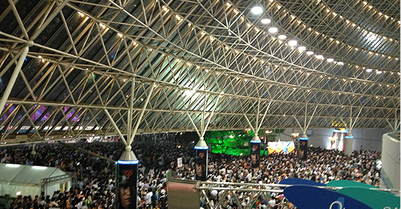
「構造」力学
Mechanics of Robot Materials and Structures
骨組構造（framed structure）：
複数の梁で構成された構造
ドーム

Slide 5
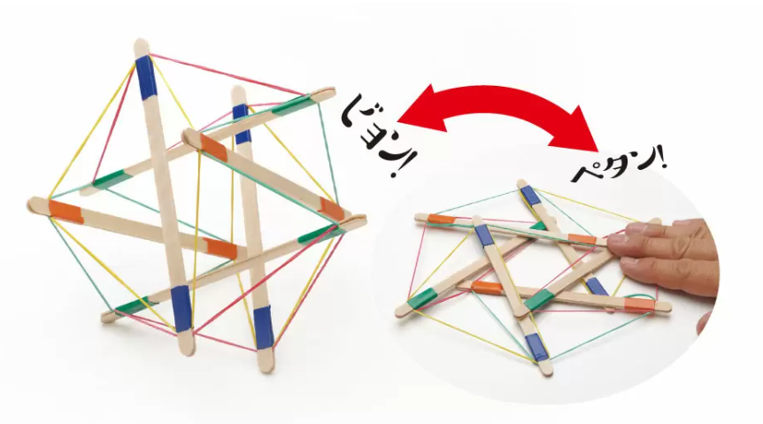
「構造」力学
Mechanics of Robot Materials and Structures
骨組構造（framed structure）の応用：
テンセグリティ

Slide 6
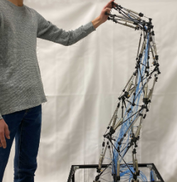
「構造」力学
Mechanics of Robot Materials and Structures
骨組構造（framed structure）の応用：
テンセグリティ ロボット

Slide 7
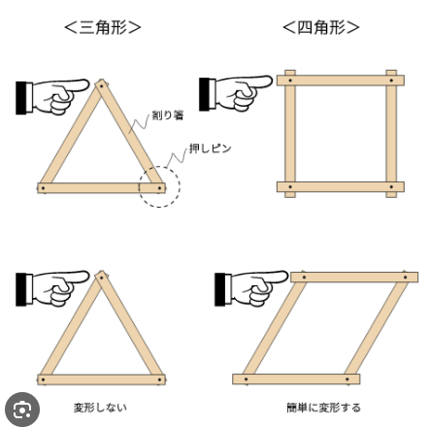
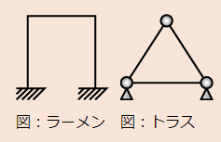
骨組構造
Mechanics of Robot Materials and Structures
トラス構造（Truss structure）： 結合部である節点（node）に回転自由度があり（節点への荷重では）モーメントが発生しない三角形の骨組構造
ラーメン構造（Rahmen structure）： 結合部が一体で，回転自由度がなくモーメントが発生する（四角形の）骨組構造
．圧縮
．引張り
．せん断
．曲げモーメント
．圧縮
．引張り
曲げモーメント，せん断力を発生させないようにしている

Slide 8
骨組構造（トラスの張力計算）
Mechanics of Robot Materials and Structures
トラス構造（Truss structure）： 結合部である節点（node）に回転自由度があり曲げモーメントが発生しない三角形の骨組構造
変数5（T1,T2,T3,R1,R2）に対して式6．
解きたいのは部材の張力T1, T2, T3
注：x拘束していないので反力をx方向に出せない．
これより，
力の釣り合いのみで解ける構造を「静定」（statically determinate）トラスという

Slide 9
骨組構造（トラスの張力計算）
Mechanics of Robot Materials and Structures
トラス構造（Truss structure）： 結合部である節点（node）に回転自由度があり曲げモーメントが発生しない三角形の骨組構造
外から圧縮応力をかけられているので，梁自体は伸びようと外側に反力を出す．
外から圧縮応力をかけられているので，梁自体は伸びようと外側に反力を出す．
圧縮
圧縮
引張り
外から引張り応力をかけられているので，梁自体は縮もうと内側に反力を出す．
これより，
力の釣り合いのみで解ける構造を「静定」（statically determinate）トラスという

Slide 10
骨組構造（トラスの張力計算）
Mechanics of Robot Materials and Structures
数値計算： 一辺200mmの正三角形（θ1=θ2=60 [deg]）にF=100[N]を荷重をかけたら
これより，

Slide 11
フレーム解析（骨組解析）
Mechanics of Robot Materials and Structures
数値計算： 一辺200mmの正三角形（θ1=θ2=60 [deg]）にF=100[N]を荷重をかけたら
Inventorで数値構造解析する．流れは，
．アセンブリでコンポーネントを作成
．デザインで梁を配置
．フレーム解析

Slide 12
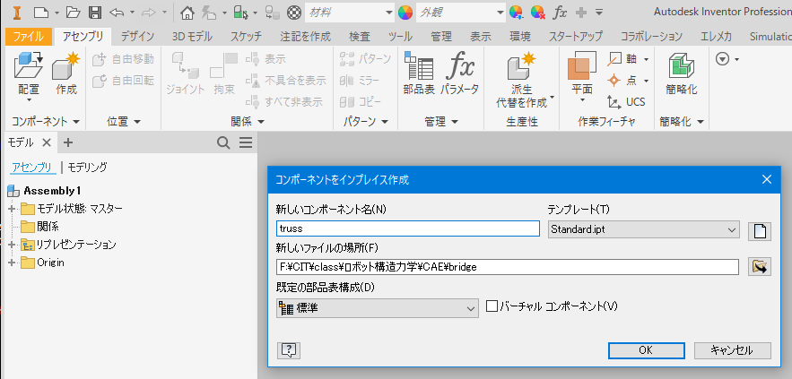
フレーム解析（コンポーネント作成）
Mechanics of Robot Materials and Structures
「アセンブリ」→コンポーネントを「作成」→適当に名前を付けて「OK」
→適当に作業領域をクリック

Slide 13
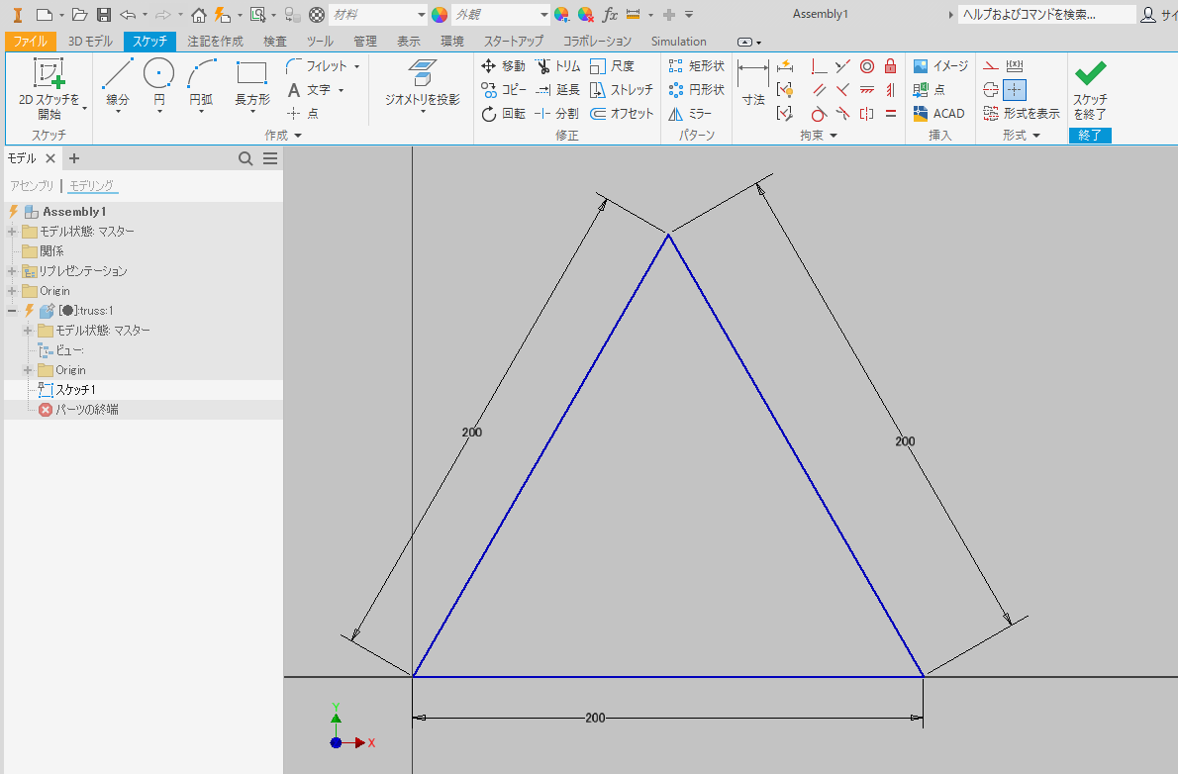
フレーム解析（コンポーネント作成）
Mechanics of Robot Materials and Structures
「2Dスケッチを開始」→一辺200mmの正三角形を作図→「スケッチを終了」
注：重力方向がyに設定されているのでxy平面で作図するのが楽

Slide 14
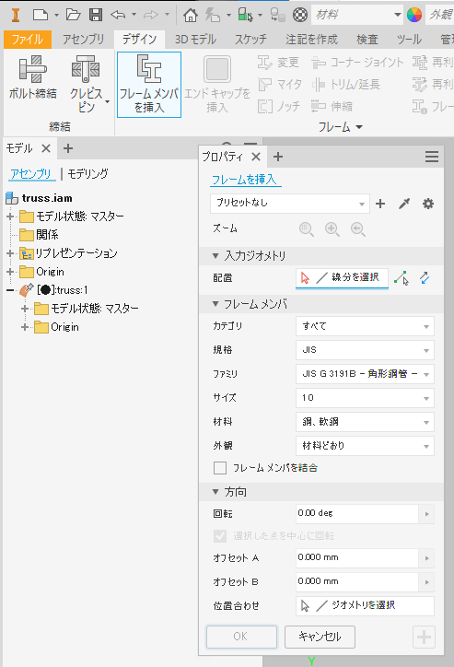
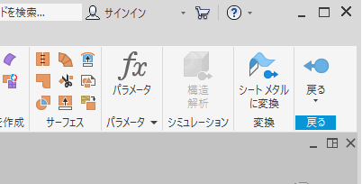
フレーム解析（デザインによる梁の設置）
Mechanics of Robot Materials and Structures
3Dモデル化せずに「戻る」→「保存」→
「デザイン」→「フレームメンバを挿入」
．規格で「JIS」
．ファミリで「***角形***」
．サイズで一辺「10」mm
を選択

Slide 15
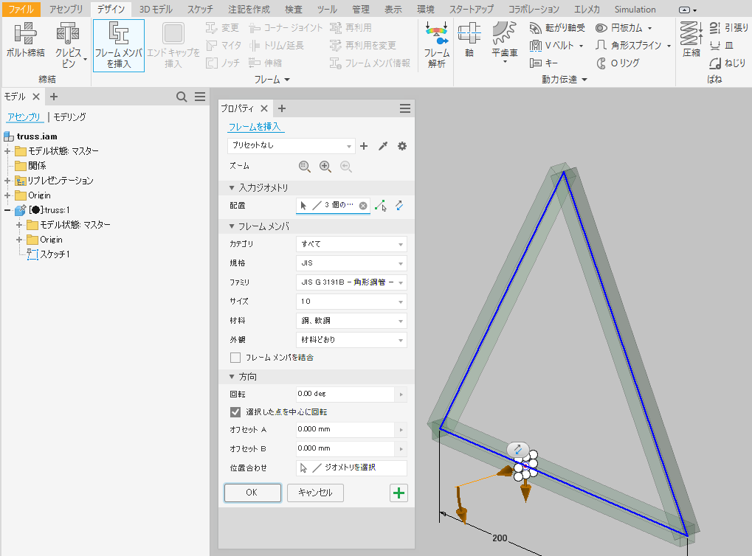
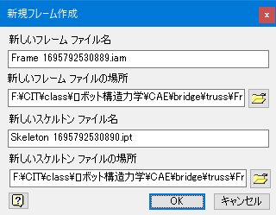
フレーム解析（デザインによる梁の設置）
Mechanics of Robot Materials and Structures
三辺選択して，OKし，適当に梁のファイル名を付けてOKする

Slide 16
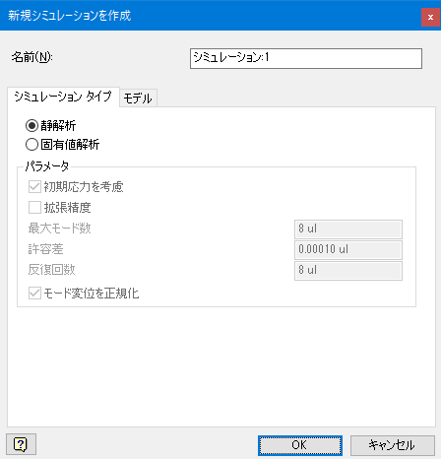
フレーム解析（拘束条件）
Mechanics of Robot Materials and Structures
「フレーム解析」→「シミュレーションを作成」
→「静解析」→「OK」

Slide 17
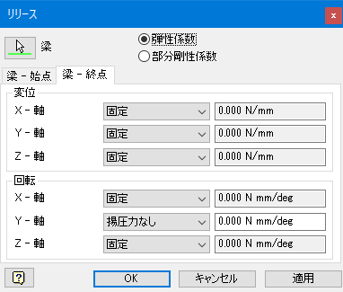
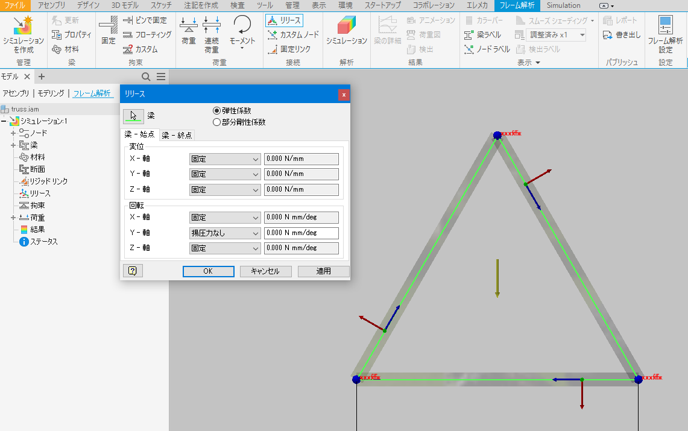
フレーム解析（拘束条件）
Mechanics of Robot Materials and Structures
ラーメン構造になっているので，節点の結合を外す．
「リリース」から梁を三つ選択し，自由にする梁座標系の回転軸を確認する．
梁ー始点のy回転を「揚圧力なし」（自由）に，梁ー終点のy回転を「揚圧力なし」にする．

Slide 18
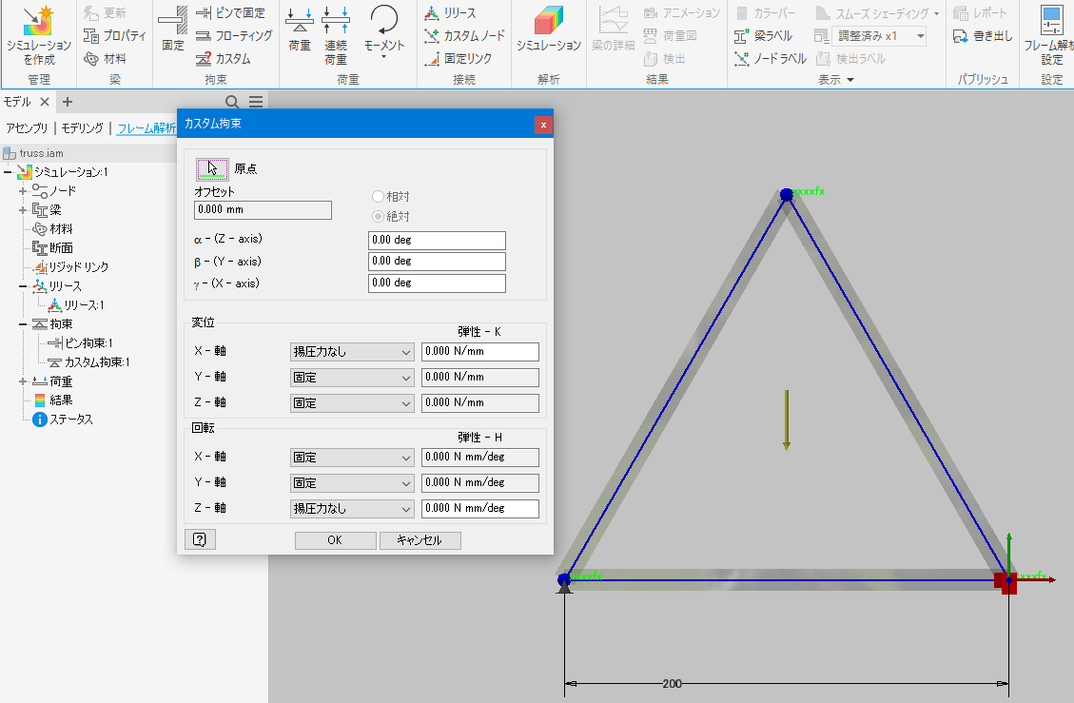
フレーム解析（拘束条件）
Mechanics of Robot Materials and Structures
左下端を「ピンで固定」（位置固定）し，
右下端を「カスタム」で，x軸自由，z回転自由にして「適用」する
注： これは参照座標系

Slide 19
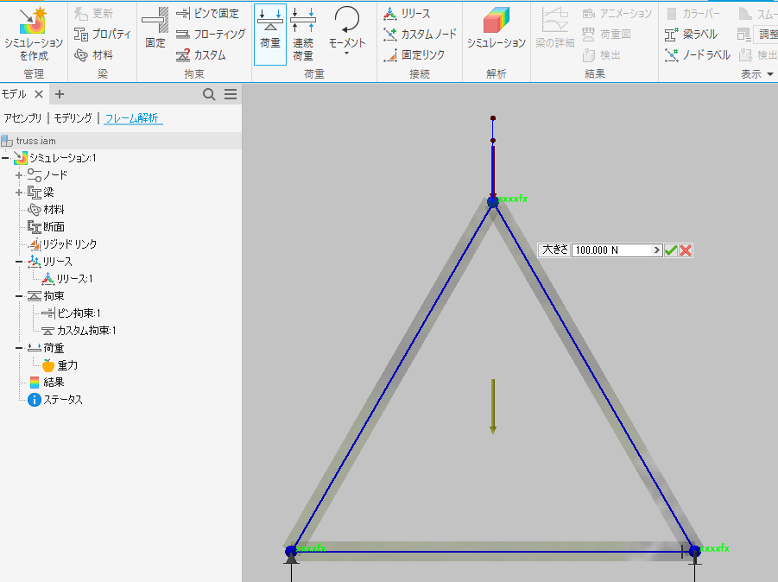
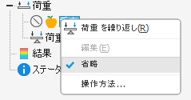
フレーム解析（荷重設定）
Mechanics of Robot Materials and Structures
「荷重」で上端に「100」Nを設定する
重力は省略しておく

Slide 20
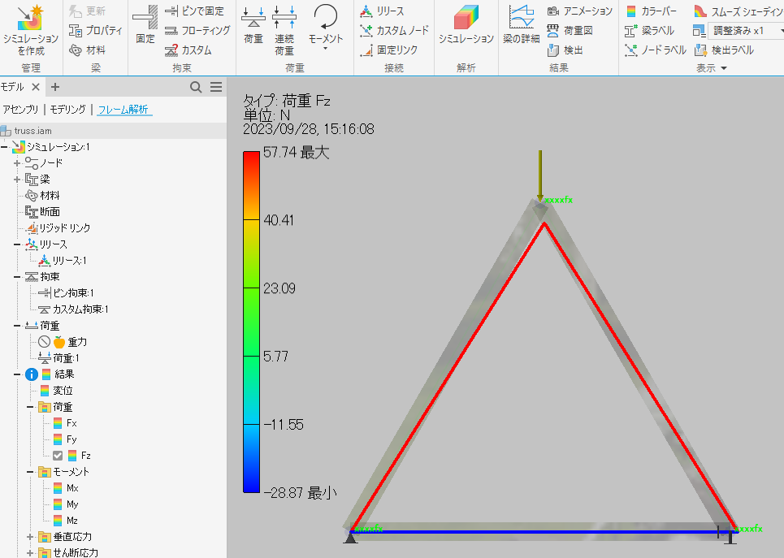
フレーム解析（可視化）
Mechanics of Robot Materials and Structures
「シミュレーション」後，「荷重」の「Fz」で軸方向の力が表示される
注：警告がたくさん出るが一旦無視する

Slide 21
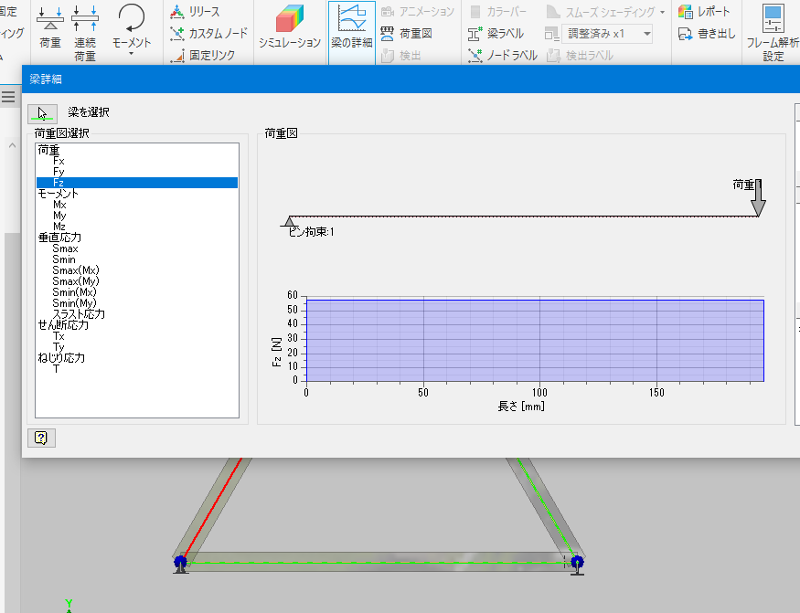
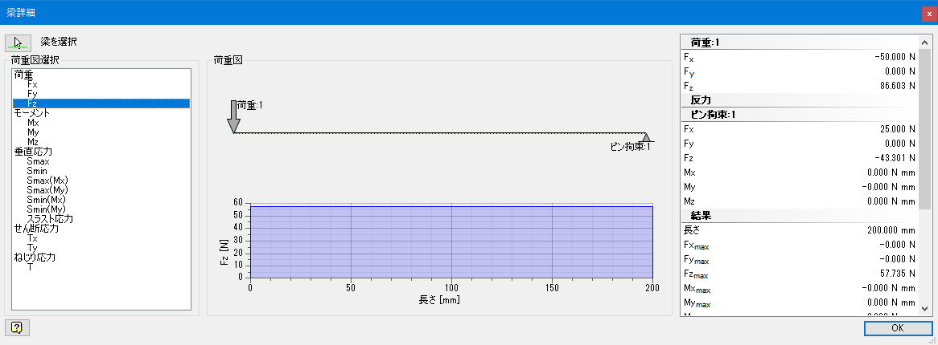
フレーム解析（可視化）
Mechanics of Robot Materials and Structures
梁座標系での梁の荷重
梁座標系での節点の荷重
梁を選択して「梁の詳細」→「Fz」で軸方向の力の分布が分かる

Slide 22
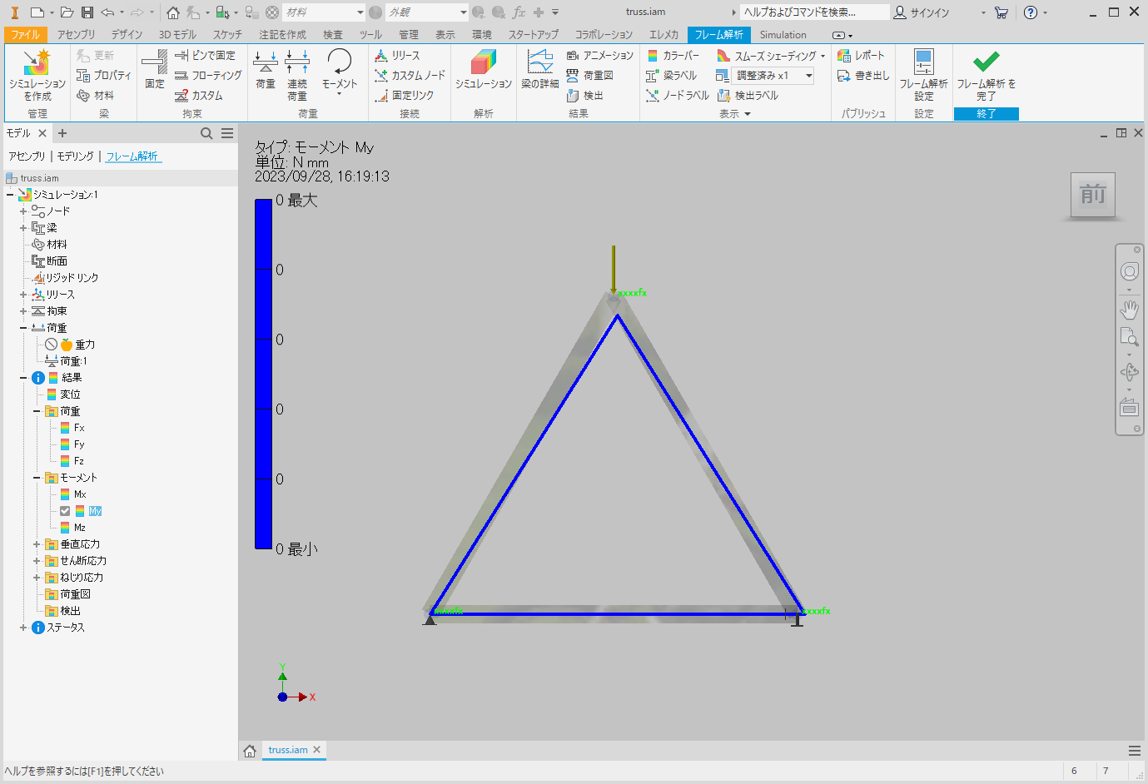
フレーム解析（可視化）
Mechanics of Robot Materials and Structures
モーメントの「My」で曲げモーメントが発生していないことが分かる．
注：モーメントは，梁の物体座標系．ただし，単純に計算できていない可能性がある．大きなモーメントが発せしていれば確実に間違い．

Slide 23
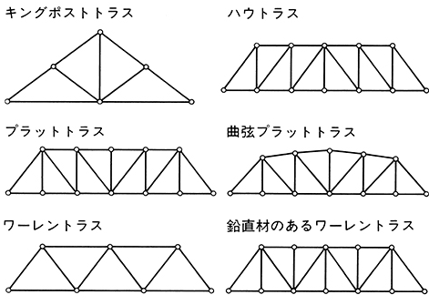
トラス橋
Mechanics of Robot Materials and Structures
ワーレントラス（Warren truss bridge）を計算してみる．

Slide 24
トラス橋（Warren truss bridge）
Mechanics of Robot Materials and Structures
ワーレントラス（Warren truss bridge）を計算してみる．
．トラスは，節点のみの荷重を考えていたが，現実は梁自体にも分布荷重はかかる
．座屈が起こる場合もある．

Slide 25
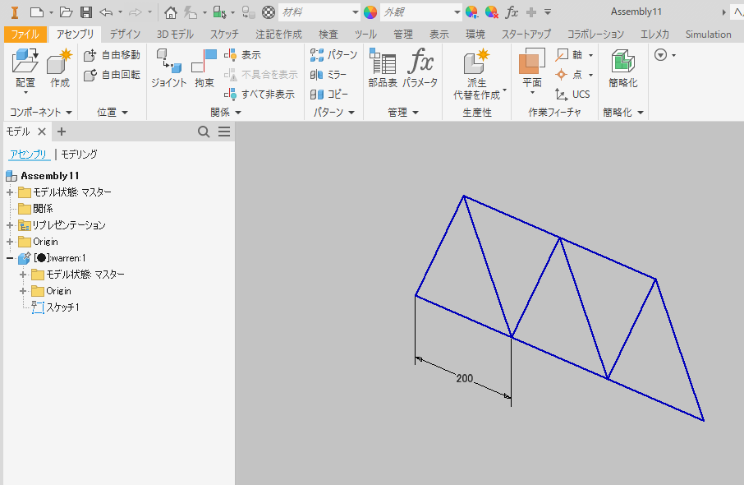
トラス橋（Warren truss bridge）
Mechanics of Robot Materials and Structures
「アセンブリ」→コンポーネント「作成」
→ファイル名設定→「2Dスケッチ」でxy平面で正三角形を作図．
→3Dモデル化せずに「スケッチを終了」
→「保存」

Slide 26
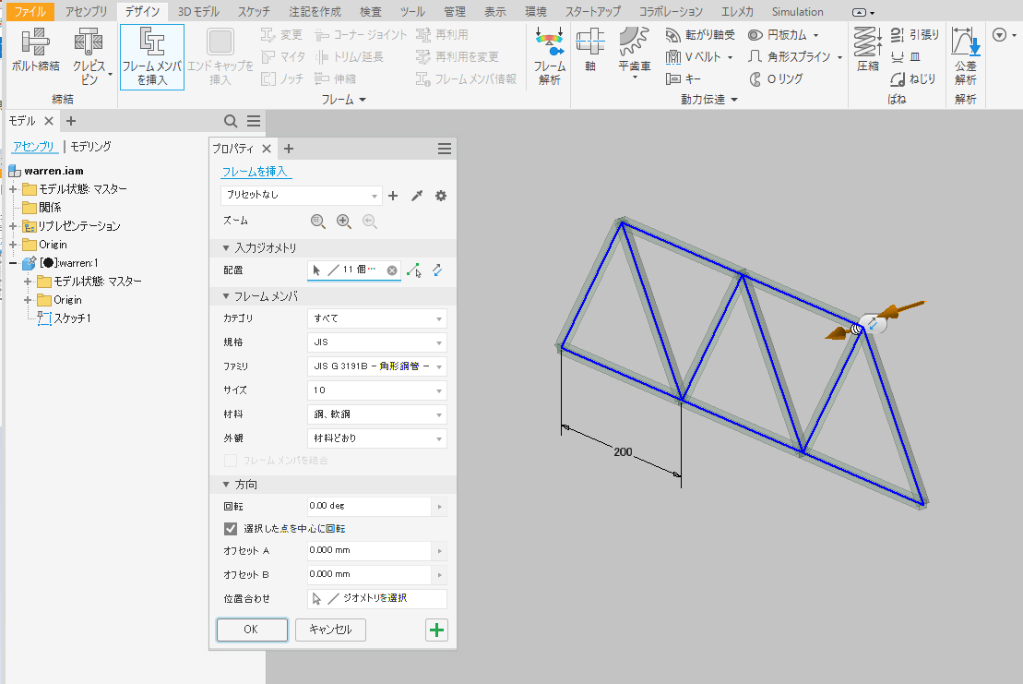
トラス橋（Warren truss bridge）
Mechanics of Robot Materials and Structures
「デザイン」→「フレームメンバを挿入」
→梁を設置し，「OK」
→適当に梁に名前を付ける．
→「フレーム解析」→「シミュレーションを作成」

Slide 27
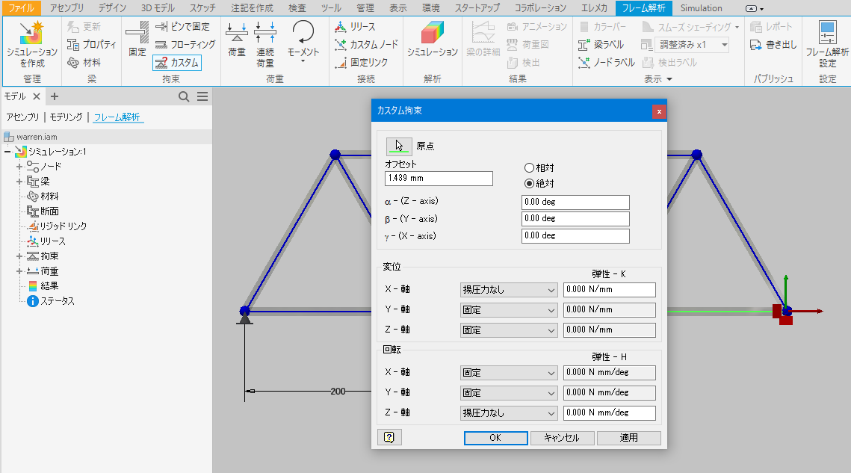
トラス橋（Warren truss bridge）
Mechanics of Robot Materials and Structures
拘束条件の設定：
左端を「ピンで固定」（位置固定，回転自由）→右端を「カスタム」でx軸自由，z軸回転自由

Slide 28
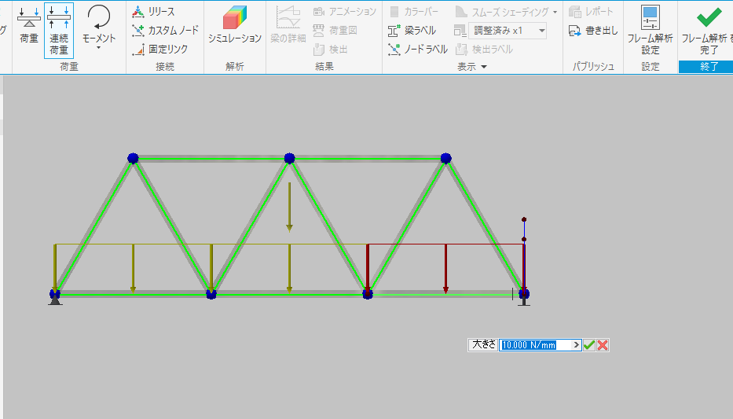
トラス橋（Warren truss bridge）
Mechanics of Robot Materials and Structures
荷重の設定：
「連続荷重」（分布荷重）で「10 N/mm」を設定．
注：軸力以外をかけているので，曲げモーメントは働くことになる

Slide 29
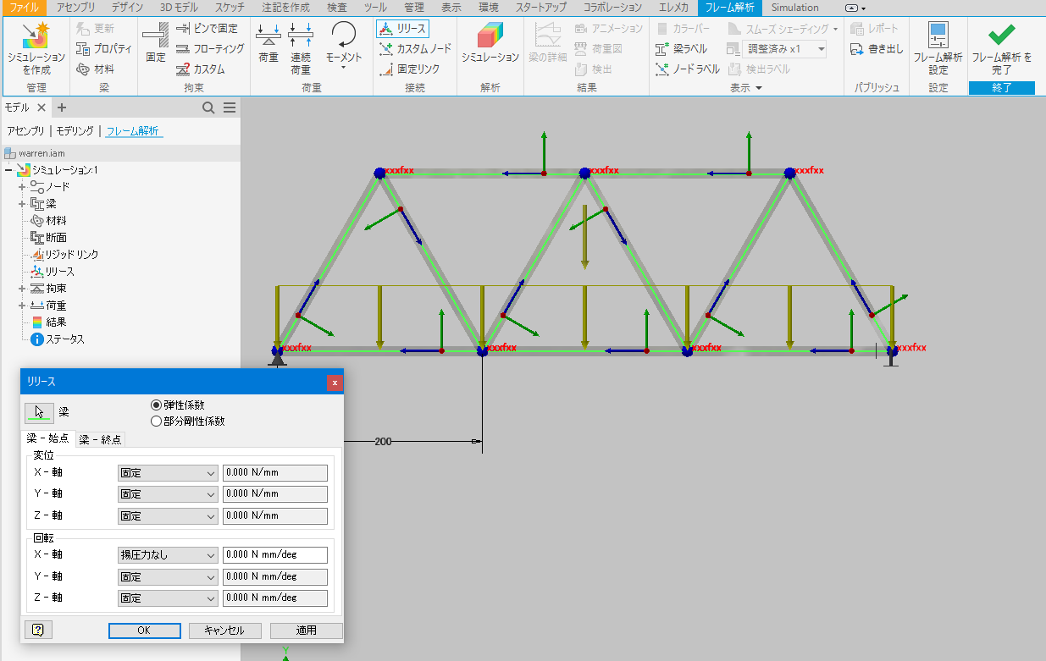
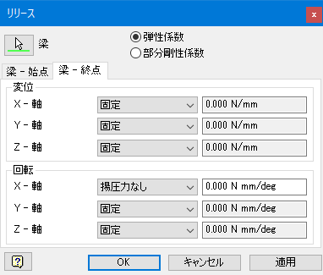
トラス橋（Warren truss bridge）
Mechanics of Robot Materials and Structures
「リリース」で梁の自由度を設定する．
梁を全て選択し，始点，終点ともに梁座標系のX軸を回転自由にする．

Slide 30
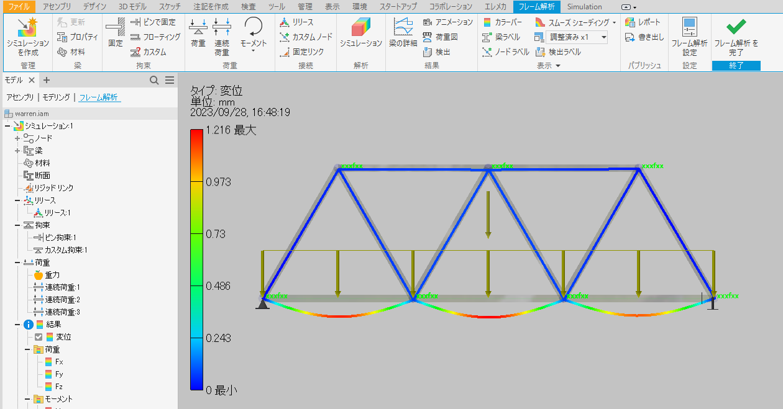
トラス橋（Warren truss bridge）
Mechanics of Robot Materials and Structures
「シミュレーション」を実行すると，変位が可視化される．

Slide 31
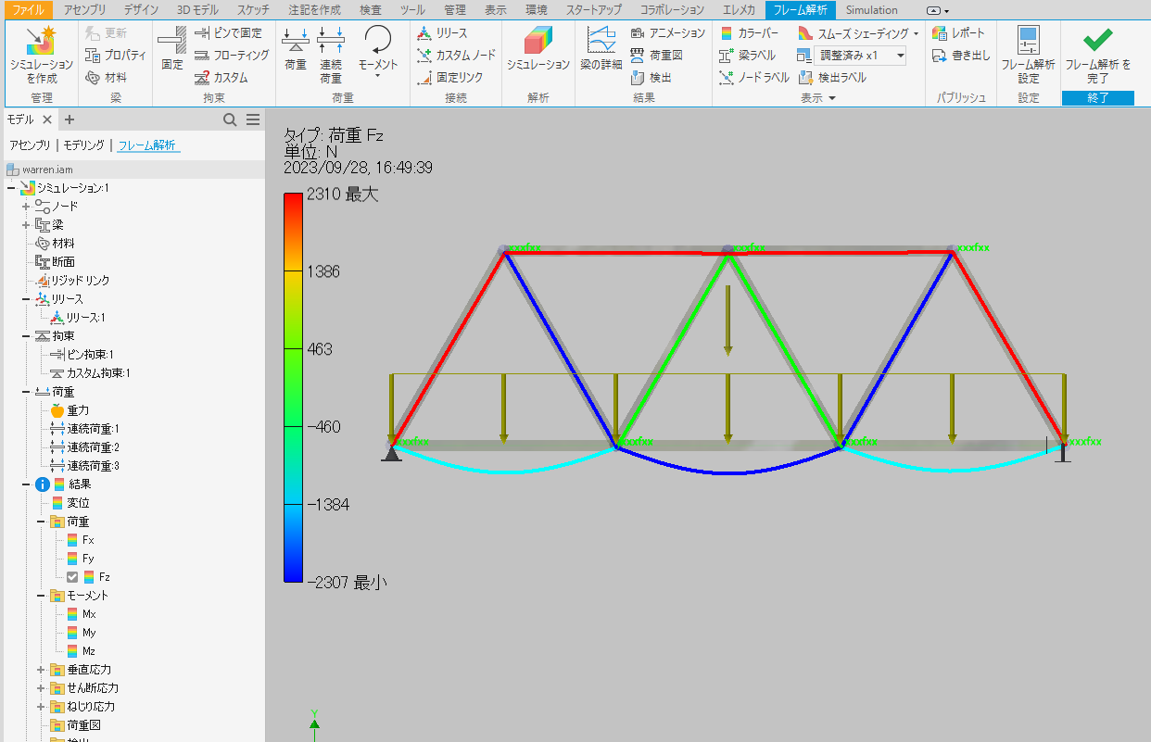
トラス橋（Warren truss bridge）
Mechanics of Robot Materials and Structures
「荷重」で軸力「Fz」を選択すると，どの梁に大きな力（応力）がかかっているかが分かる．→つまり，どの梁を太くしなければならないか（強度をあげなければならないか）が分かる

Slide 32
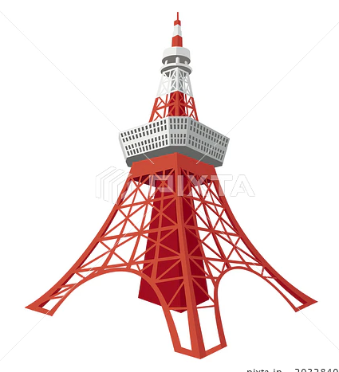
フレーム解析
Mechanics of Robot Materials and Structures
これできる？
これに挑戦する勇者を望む！

Slide 33
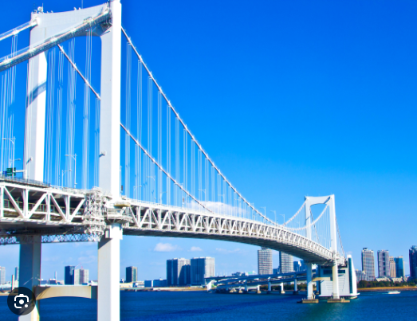
フレーム解析
Mechanics of Robot Materials and Structures
これは？

Slide 34
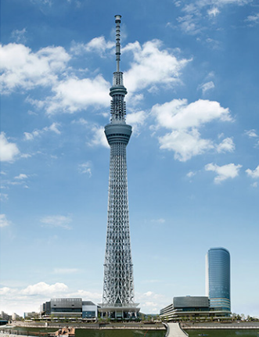
フレーム解析
Mechanics of Robot Materials and Structures
これは？

Slide 35
骨組構造
Mechanics of Robot Materials and Structures
トラス構造（Truss structure）： 結合部である節点（node）に回転自由度がありモーメントが発生しない三角形の骨組構造
ラーメン構造（Rahmen structure）： 結合部が一体で，回転自由度がなくモーメントが発生する（四角形の）骨組構造
次，ラーメン構造で計算してみる．
．圧縮
．引張り
．せん断
．曲げモーメント
．圧縮
．引張り

Slide 36
骨組構造（ラーメン構造）
Mechanics of Robot Materials and Structures
．力のつりあいから
．Fの作用点の曲げモーメントは
．左下の支点まわりのモーメントの釣り合いから
．これより
．これより
→この場所が最大で，a=L/2が最大

Slide 37
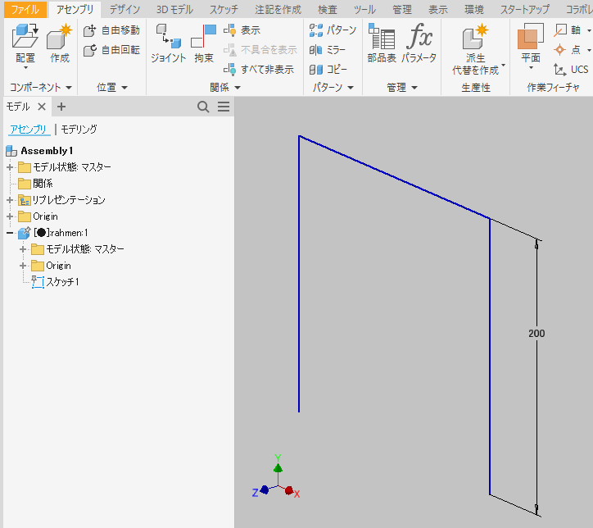
フレーム解析（ラーメン構造）
Mechanics of Robot Materials and Structures
「アセンブリ」からコンポーネントを「作成」し，
→「2Dスケッチを開始」して作図し，アセンブリに戻り，保存する．

Slide 38
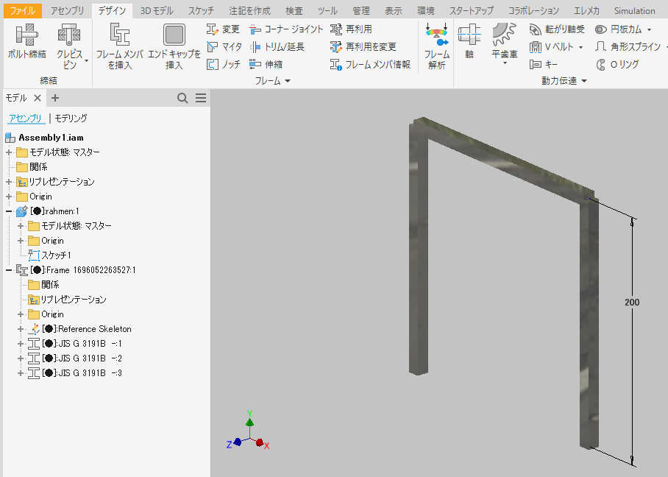
フレーム解析（ラーメン構造）
Mechanics of Robot Materials and Structures
「デザイン」から「フレームメンバを挿入」
→梁を選択して設置する

Slide 39
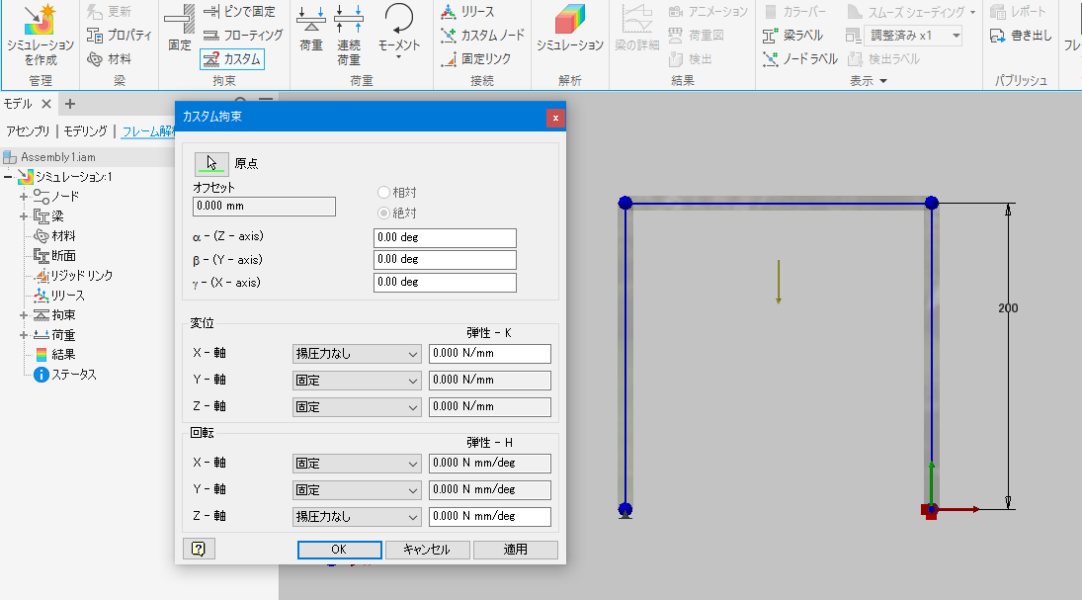
フレーム解析（ラーメン構造）
Mechanics of Robot Materials and Structures
「フレーム解析」→「シミュレーションを作成」
→左端を「ピンで固定」，
→右端を「カスタム」でx移動自由，z軸回転自由にする

Slide 40
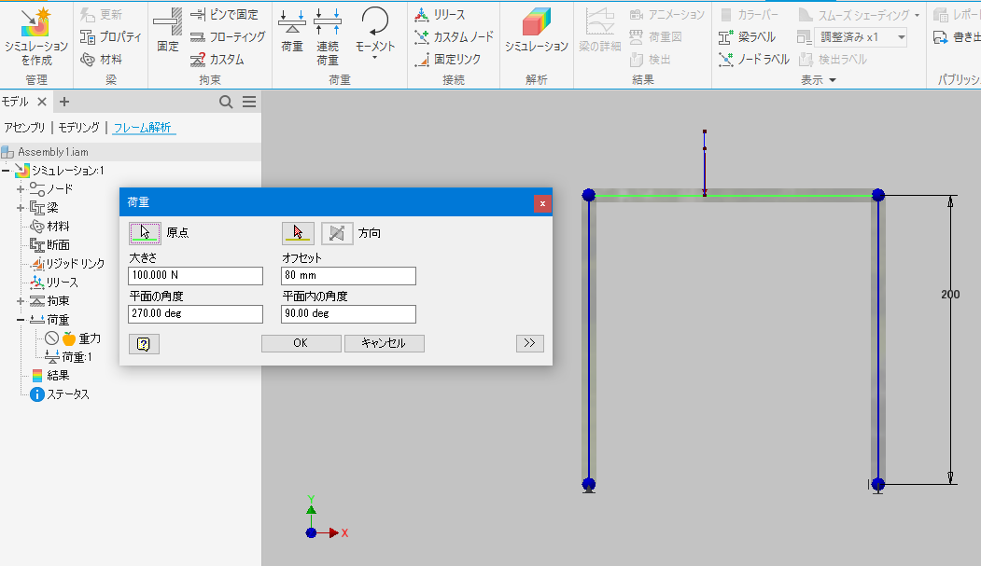
フレーム解析（ラーメン構造）
Mechanics of Robot Materials and Structures
「荷重」→大きさ「100 N」，オフセット「80 mm」

Slide 41
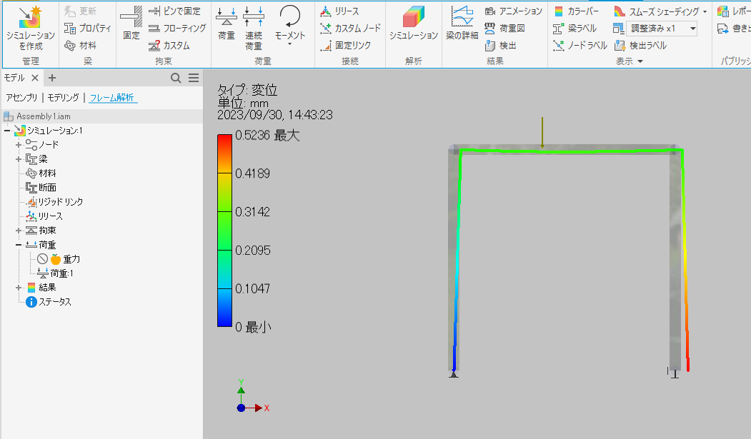
フレーム解析（ラーメン構造）
Mechanics of Robot Materials and Structures
「シミュレーション」を実行すると，変位が可視化される

Slide 42
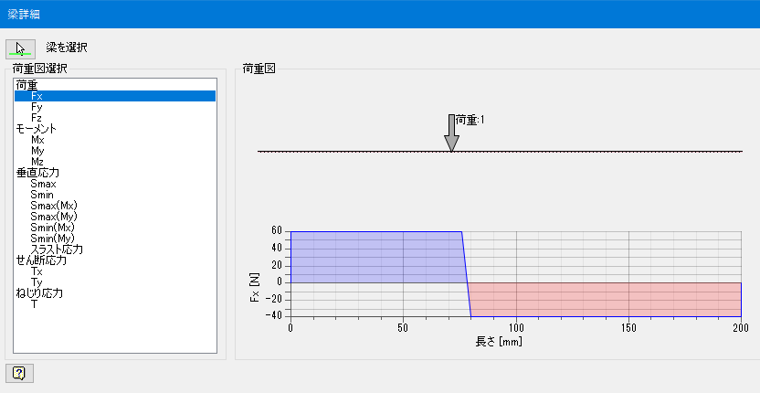
フレーム解析（ラーメン構造）
Mechanics of Robot Materials and Structures
「梁の詳細」でFx（梁座標系）を選択すると，せん断力線図が表示される．

Slide 43
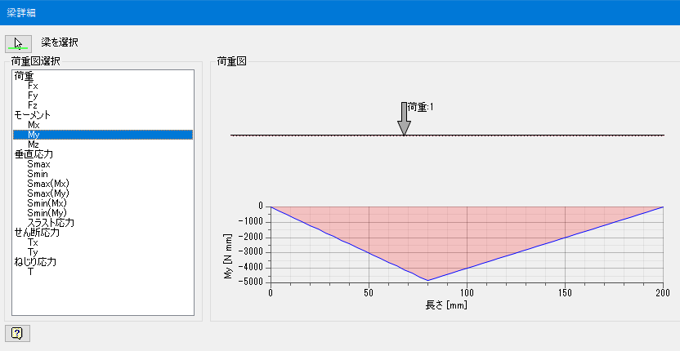
フレーム解析（ラーメン構造）
Mechanics of Robot Materials and Structures
「梁の詳細」でMy（梁座標系）を選択すると，曲げモーメント線図が表示される．

Slide 44
トラスとラーメン
Mechanics of Robot Materials and Structures
．課題１：
どちらが変形量が小さいか，比較してみよう．
．課題２：
．どちらが安全率が高いか比較してみよう．

